Slide 1

23 November 2022
In goede handen?
Organisatie van zorg voor vluchtelingen
Heleen Koudijs, Pharos

Slide 2
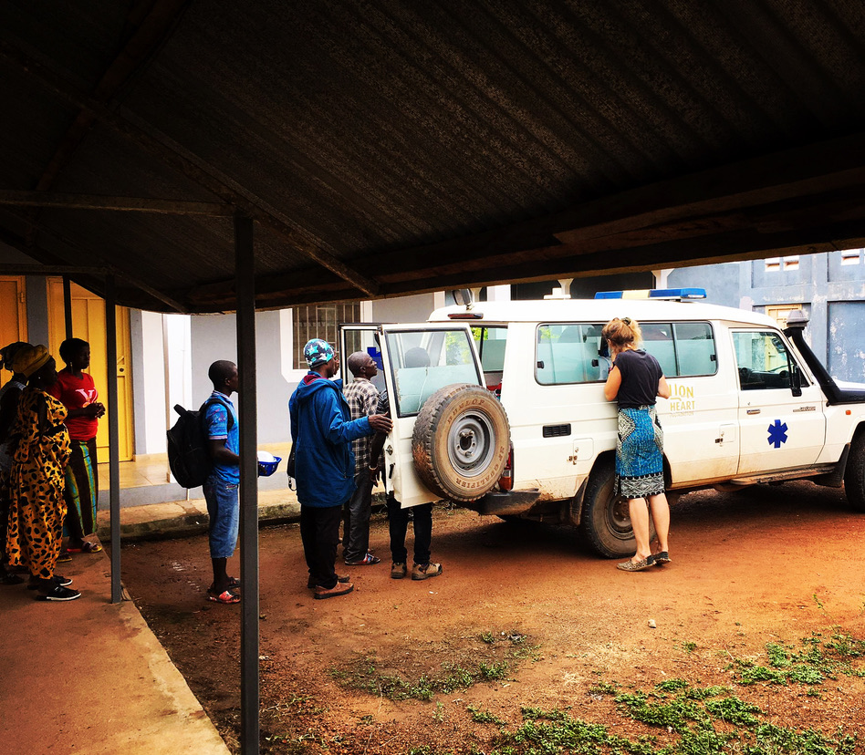

Even kennismaken
Arts Internationale Gezondheidszorg & Tropengeneeskunde
  Ethiopië, Kenia en Sierra Leone
Huidige functie:
Onderzoeker/Projectleider Pharos
  Gezondheid migranten, meisjesbesnijdenis
Arts vluchtelingenzorg Veiligheidsregio Utrecht
MSc student Global Health Policy LSHTM
  Health economics, health politics, health systems

Slide 3

Wat doet Pharos?

Slide 4
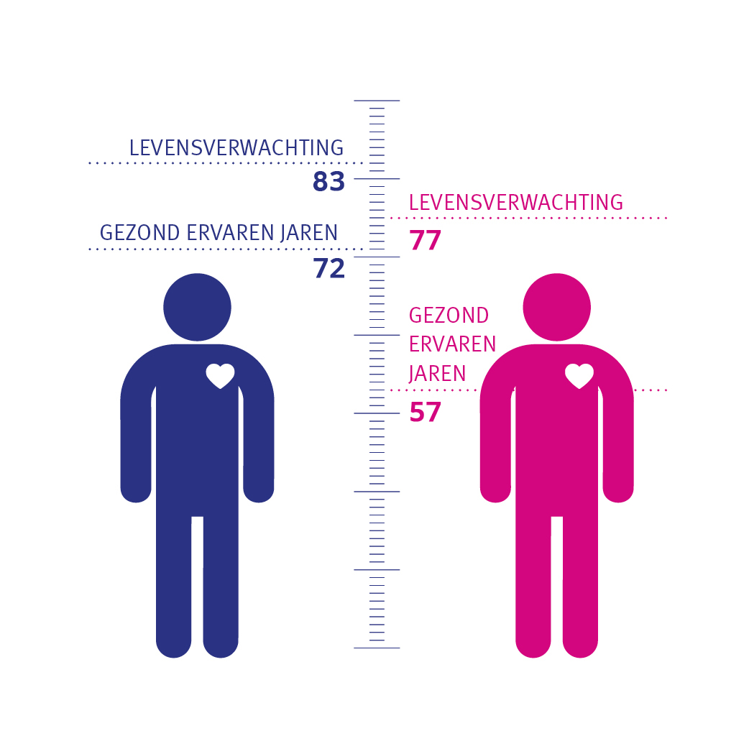
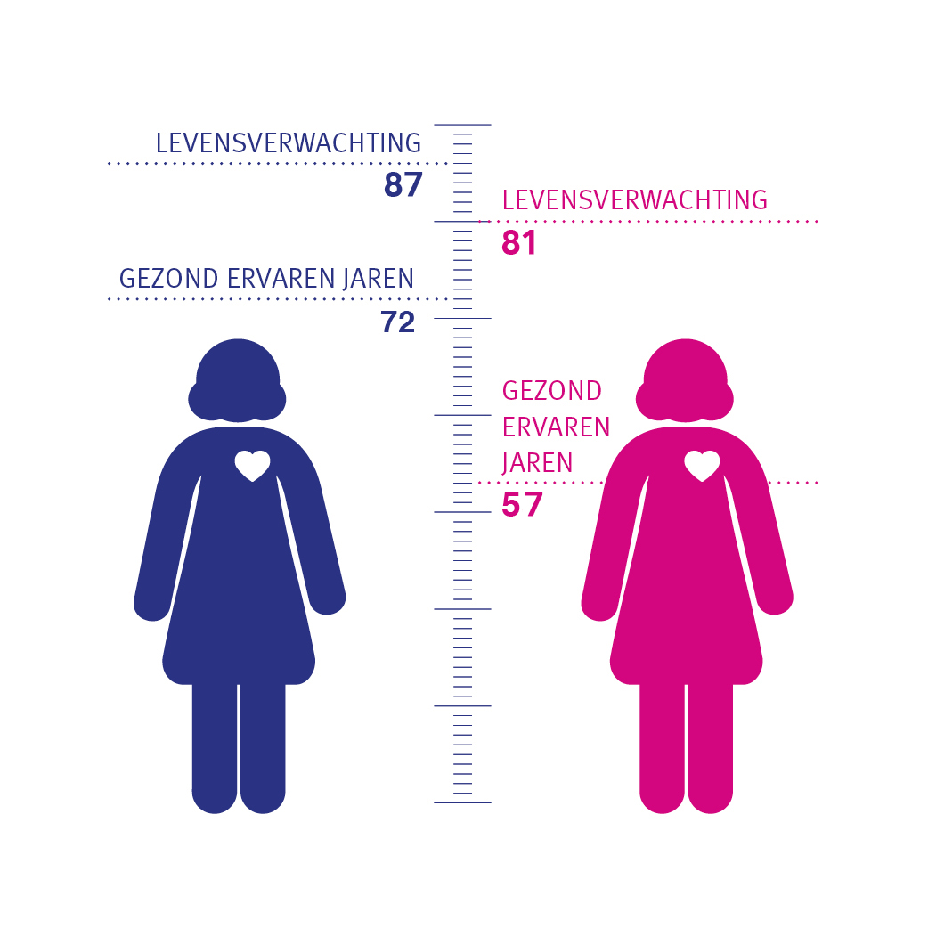
Gezondheidsverschillen
Mensen in een lagere sociaal-economische positie:
Overlijden zes jaar eerder
Leven 15 jaar in minder goed ervaren gezondheid

Slide 5
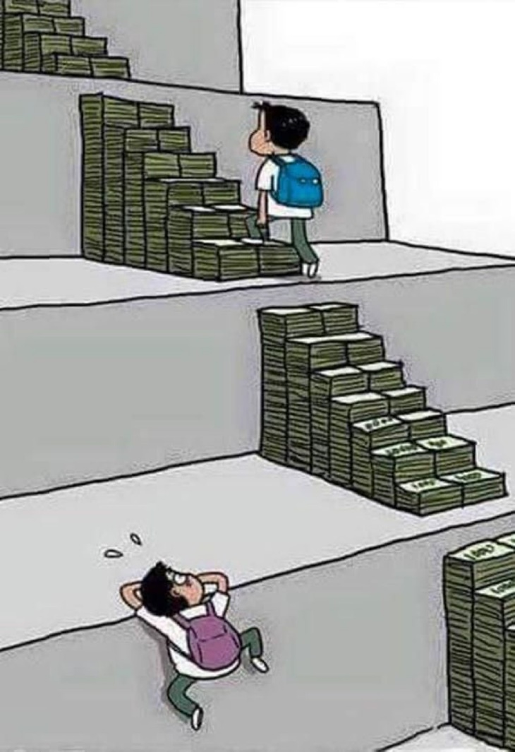
- Inkomen
- Participatie
- Taalbarrière
- Stress
- Migratieachtergrond
Ongelijkheid

Slide 6
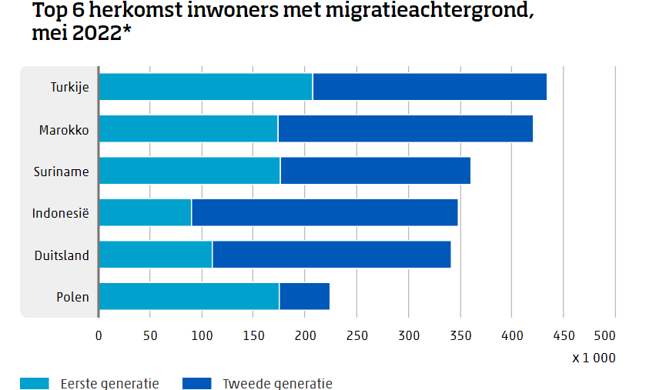
14,5% migratie achtergrond (CBS 2022)
2050: 40%
Notes:
Door deze veroudering krijgen steeds meer migranten te maken met ongeneeslijke aandoeningen en met palliatieve zorg in Nederland.
Verschillende migratie-achtergrond
Toename niet-westerse migranten in de palliatieve zorg
Schatting is dat dit in 2050 gestegen is naar 40%

Slide 7
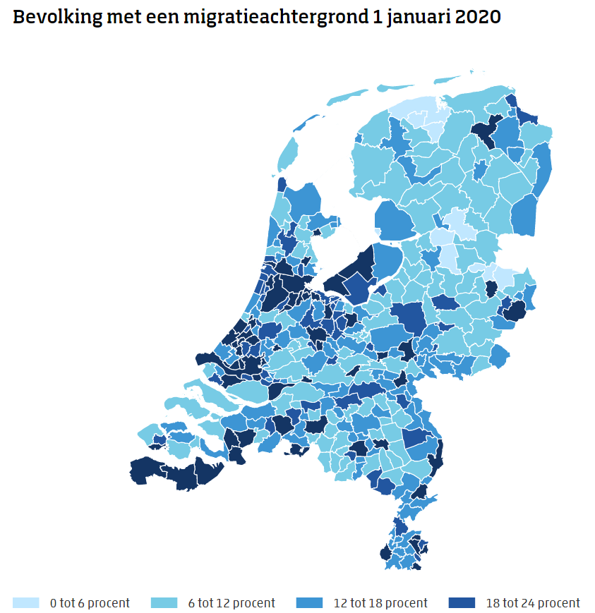
(Welke) Migranten kom je tegen?

Slide 8
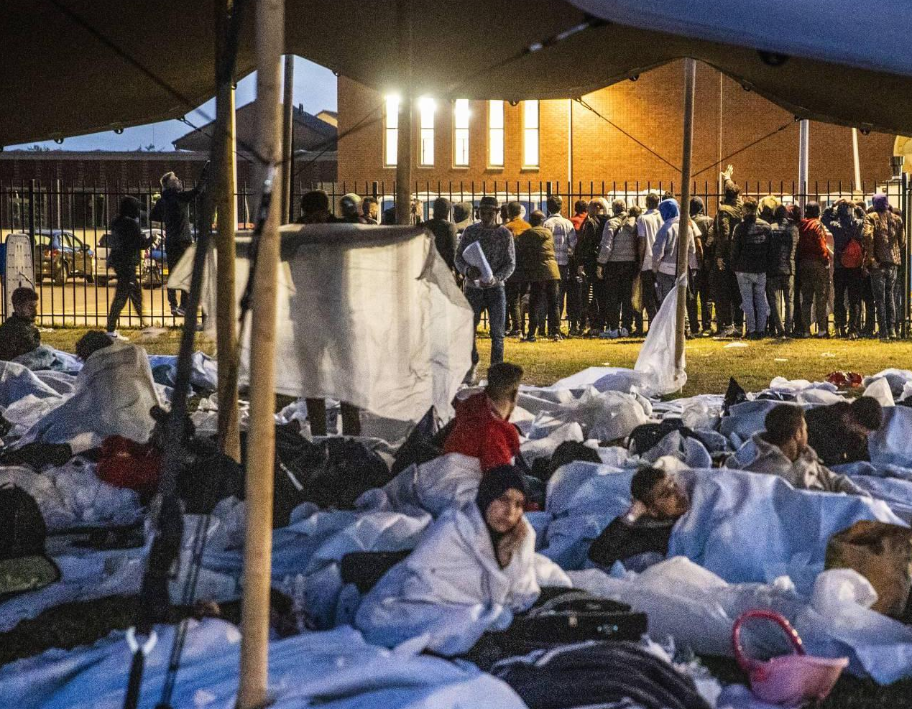
Met welke groepen vluchtelingen hebben we te maken?
Oekraïense vluchtelingen Ongeregistreerden “Ter Apel” Asielzoekers
Onderscheid: Ongeregistreerden – Ongedocumenteerden

Slide 9
Waarom is dit onderscheid van belang?
Verschillende afspraken voor verschillende groepen vluchtelingen → verschillende toegang tot zorg
1) ”Reguliere traject” COA / IND “Asielprocedure”
Toegang tot zorg via GZA (Gezondheidszorg Asielzoekers) landelijke coördinatie
“Regeling Medische Zorg Asielzoekers” (RMA)
2) “Oekraïne traject” Veiligheidsregio’s
Toegang tot zorg via Veiligheidsregio’s (lokale coördinatie)
“Regeling Medische zorg Ontheemden Oekraïne” (RMO)
3) Ongedocumenteerden
Medisch noodzakelijke zorg door zorgprofessionals (ook: DvdW)

Slide 10

Hoe ziet dat er praktisch uit?
Patiënt met zorgvraag
Oekraïner met BSN nummer
Oekraïner zonder BSN
Subsidie via CAK
RMO
Asielzoekers
Ongedocumenteerde/ overige vluchteling zonder verzekering
RMA
+ Bepaalde zorg buiten basispakket
Mondzorg bij acute pijnklachten (tot €250)
Anticonceptie
Abortuszorg
Bril en gehoorapparaat
Bepaalde geneesmiddelen
Medisch noodzakelijke zorg

Slide 11
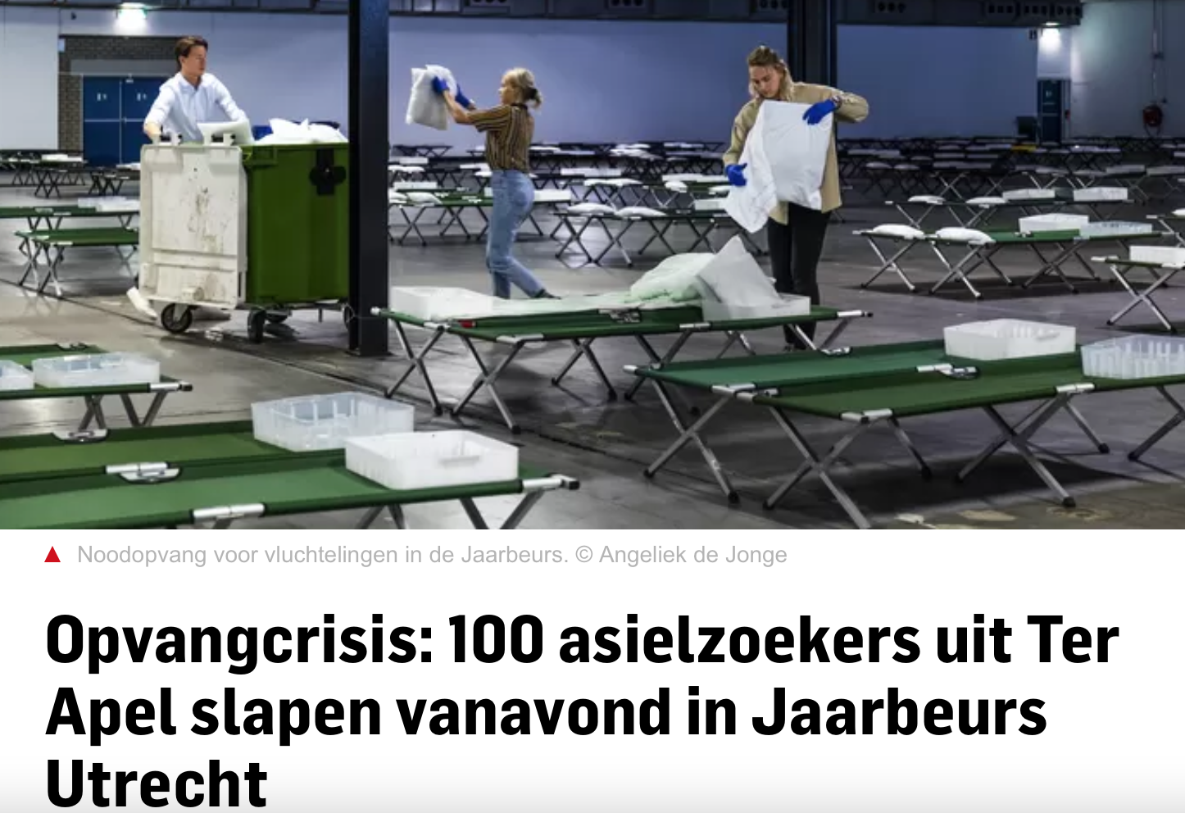

Maar hoe zit dat met zorg voor ongeregistreerden?
Capaciteitsgebrek en opvang problemen →
4) ”Ongeregistreerden”
  ”Reguliere asielzoekers” die niet terecht kunnen in systeem
    Buiten bij Ter Apel / “Carroussel”
    “Crisis Nood Opvang” (CNO)
    Handreiking “CNO” (2020) →
    COA legt verantwoordelijkheid bij Veiligheidsregio’s
    Alleen laag risico/ gezonde vluchtelingen

Slide 12
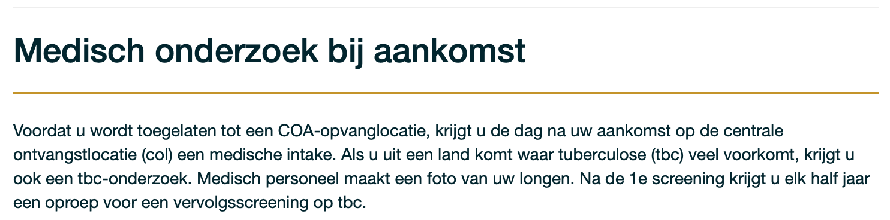
Echter: Medische Triage?
Partneroverleggen (september – november 2022): Medische Triage bij aankomst vindt niet altijd plaats
In praktijk zeer heterogeen beeld:
  Kwetsbare / zieke /zwangere patiënten in CNO
  Follow up / zorg op locatie niet altijd geregeld Frequente verhuizingen / Capaciteitsproblemen
  Dossiervorming niet mogelijk
  Zorg met >1 contactmoment niet mogelijk

Slide 13
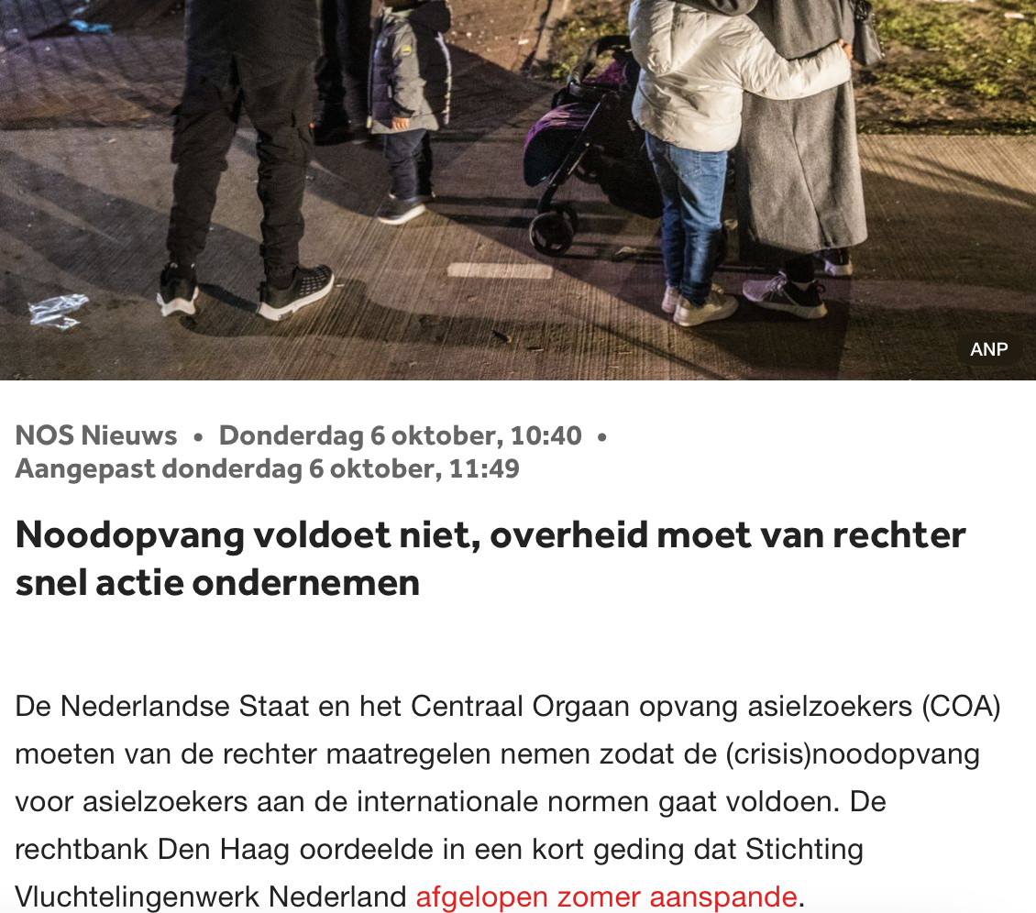
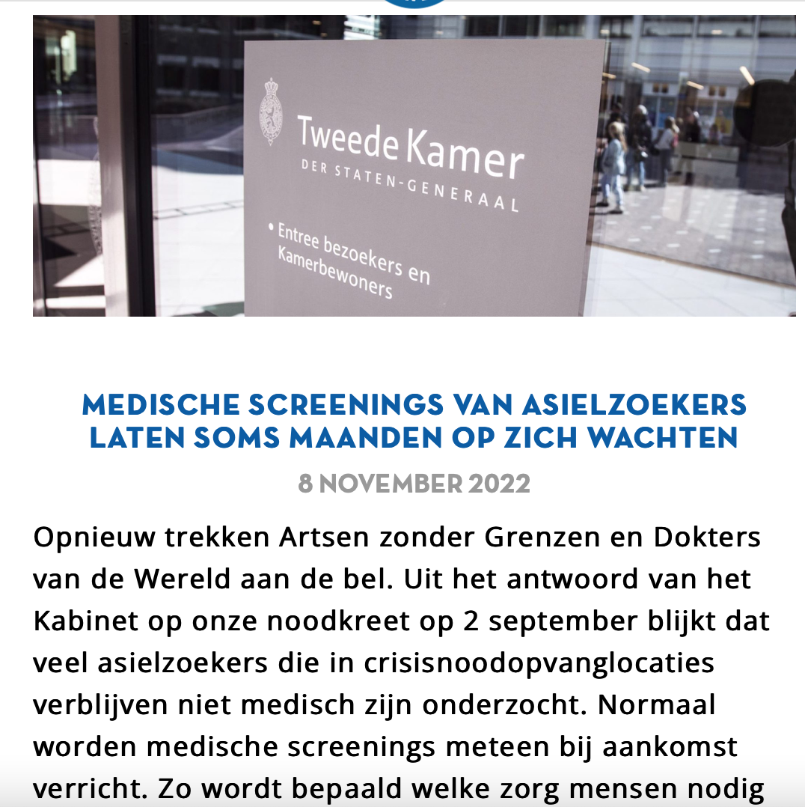
Actualiteit: Rechtzaak Vluchtelingenwerk NL / follow up
Bron: NOS.nl oktober 2022
Bron: Doktersvandewereld.org

Slide 14
Wat betekent dat voor u als arts in de praktijk?
Voor de individuele patiënt in uw spreekkamer:
  Belangrijk om te weten welke patiënt uit “welke groep” voor u zit
    Heeft deze patiënt eerder toegang tot zorg gehad of ben ik de eerst die deze patiënt ziet?
    Heeft er medische triage plaatsgevonden?
    Is de patiënt gescreend op Tbc?
    Wordt de zorg voor deze patiënt vergoed?
    Wat is er mogelijk ten aanzien van tolken?
    Wat betekent dit voor follow up /dossiervorming?
    → Waar is deze patiënt morgen?
Notes:
Opname is enige mogelijkheid

Slide 15
Wat betekent dit voor de komende tijd?
Actualiteit:
Voorlopig blijft Crisisnoodopvang noodzakelijk en breidt aantal plekken uit
Toewerken naar verantwoordelijkheid Veiligheidsregio → COA
Deel Oekraïense vluchtelingen zal gaan blijven → langetermijnvisie?
2022: Pharos en partners
-- Onderzoek toegang tot zorg Oekraïense vluchtelingen
2023: Pharos / Dokters van de Wereld / Rode Kruis
  - Onderzoek Crisis Noodopvang
    - Betere monitoring toegang tot zorg / zorgvragen / problemen

Slide 16
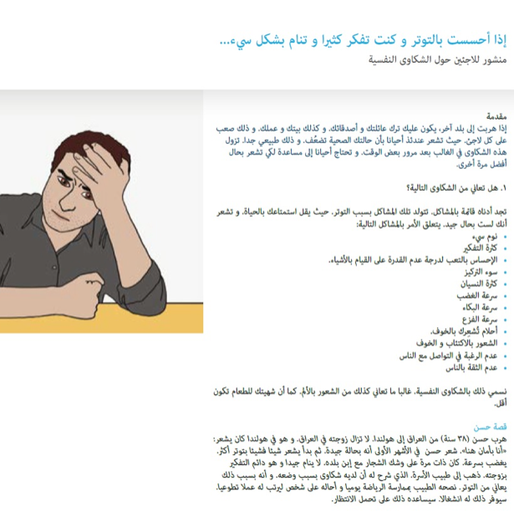


Waarvoor kun je bij Pharos terecht?
In de spreekkamer: www.huisarts-migrant.nl

Slide 17

Vragen?
Mail:
Heleen
h.koudijs@pharos.nl

